Slide 1
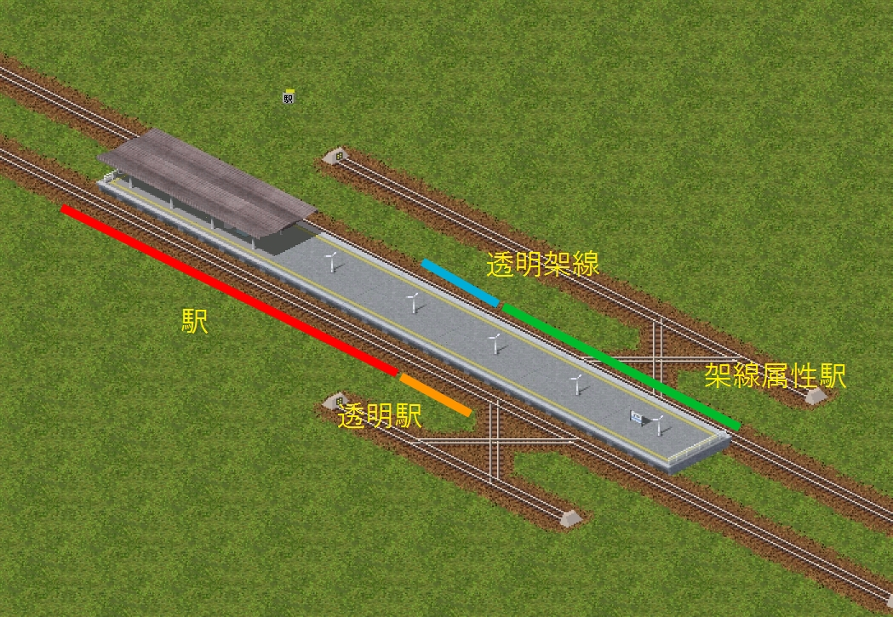
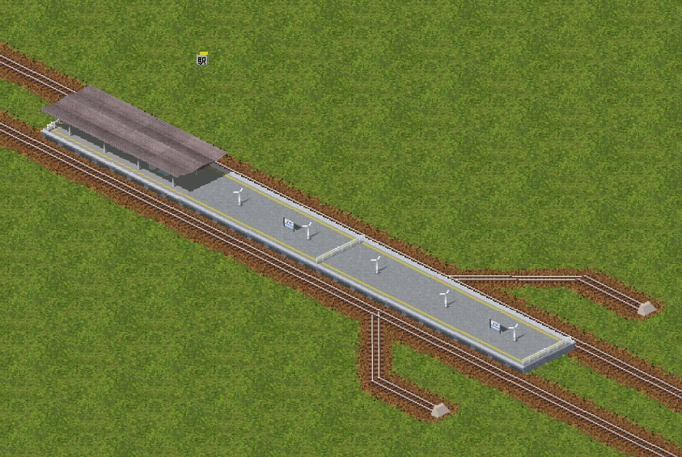
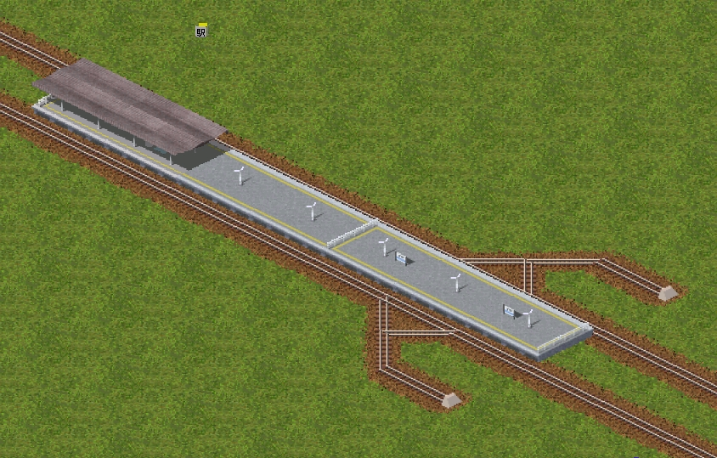
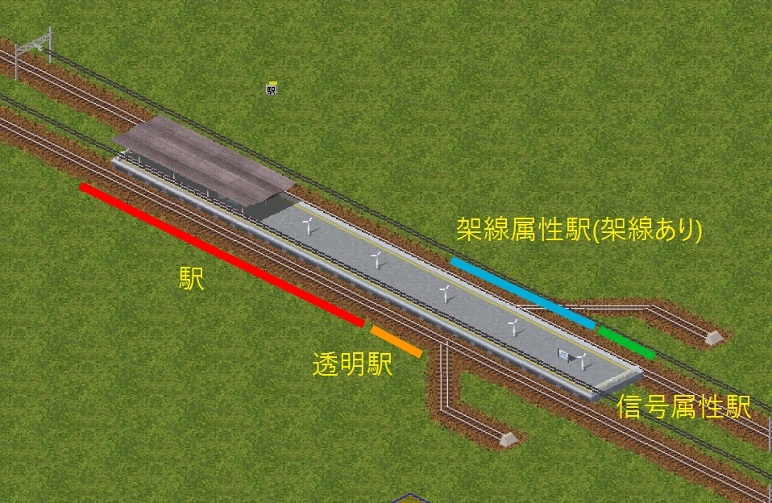
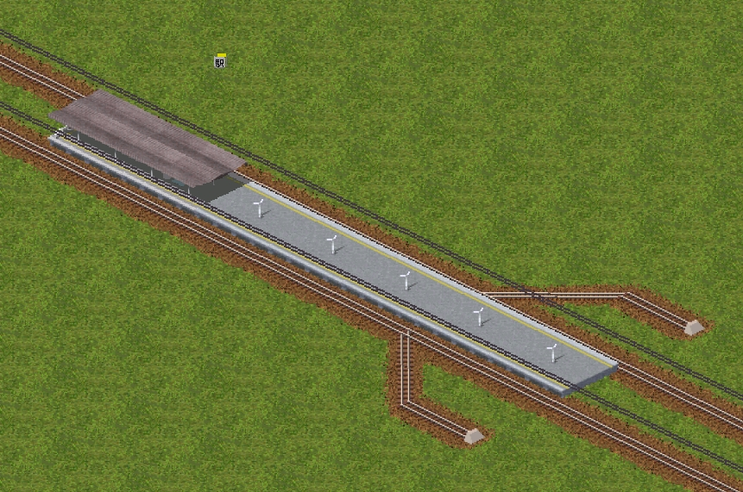
wa式ホーム架線化拡張セット つかいかた
内容
・架線属性屋根なしホーム
・架線属性屋根なし黄線なしホーム
・架線属性屋根付きホーム１
（手前/奥）×（壁なし/壁面有）×（架線なし/架線あり）
=計24パターン
・信号属性屋根なしホーム
・信号属性屋根なし黄線なしホーム
（壁なし/壁面有）×（手前/奥）×（柵北西側/柵南東側）
=計16パターン
・屋根なしホーム_北西側黄線閉じ柵なし
・屋根なしホーム_南東側黄線閉じ柵なし
（壁なし/壁面有）
=計4パターン
パターン1 ホーム途中で線路を分岐させる（非電化）
架線属性の駅を使用することで、ホームの途中でも疑似的に線路を分岐させることができます。
透明架線・透明駅と組み合わせることで、上画像のように見た目を整えることができます。
なお、透明駅を使用しないと、このように柵がホーム途中に出現します。
一方、透明架線を使用しないと、同じく柵が出現します。
パターン2 ホーム途中で線路を分岐させる（電化）
架線属性の駅を使用することで、ホームの途中での線路分岐を実現していましたが、
電化区間である場合はその前後も電化されていることから不都合が生じます。
この対策として、信号属性の駅を使用します。
信号属性の駅を使用しない場合、仕様上柵が消失します。
なお、電化区間の場合架線が双方向につながっているため、非電化の場合で使用した
透明架線を使う必要はありません。
今回、「架線」部分はきたすみ様の「KSN式セパレート型架線セット128」を使用させていただいております。

Slide 2
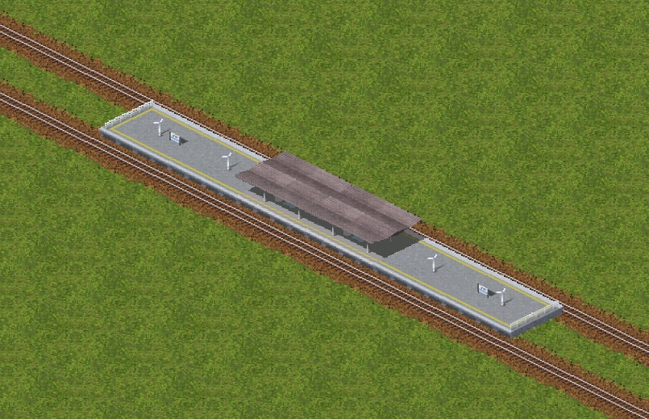
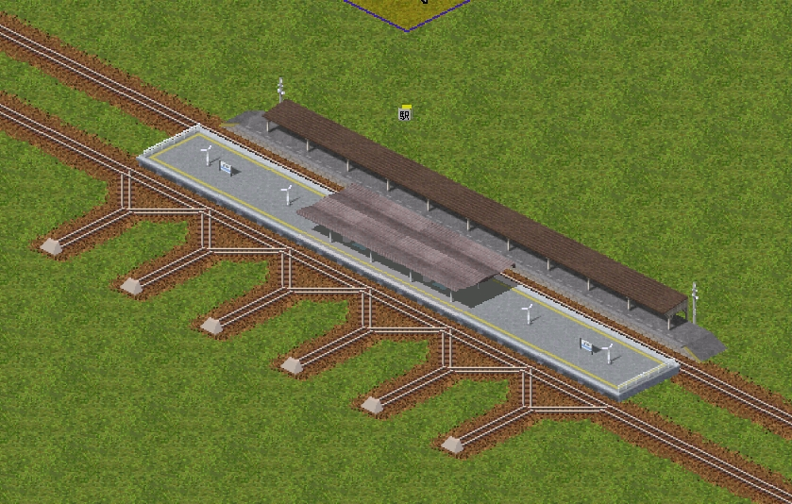
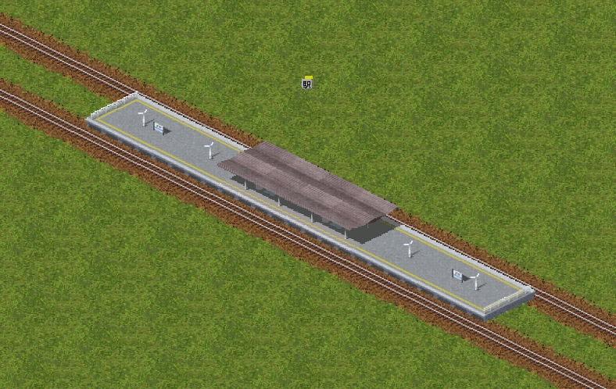
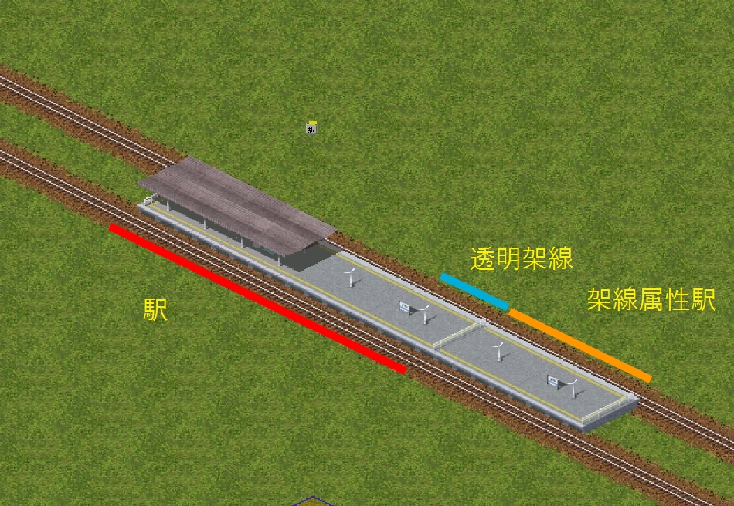
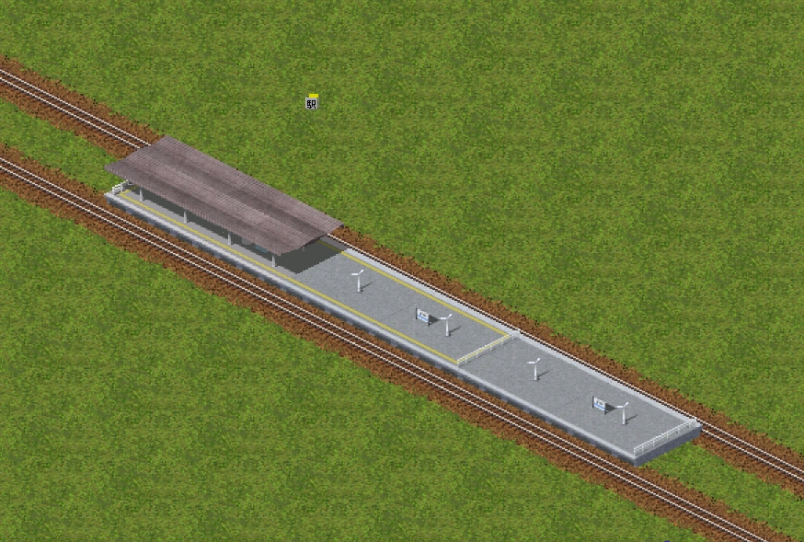
パターン3 架線属性の駅だけで駅を作る
上の画像を見るとあたかも駅が存在するかのように見えますが、駅属性としては存在しません。
バリエーションはありませんが、架線属性の駅だけでも駅の見た目をさせることが可能です。
島式ホーム部分は架線属性なので、上側の線路のように他のホームを設置することが可能です。
見た目・高さが違うホームを疑似的に隣接させることも可能です。
この場合、そのマス自体に駅が「駅属性」として存在しているので、
列車は客扱いをすることができます。
なお、同じ側にホームを設置すると描画がうまくいきません。（仕様）
ここで、駅属性の鉄橋アドオンを使用することで、土佐北川駅（鉄橋の中にある駅）を再現することが可能です。
一方、架線属性なので下側の線路のように線路の分岐はさせ放題です。
Simutransの仕様上駅属性の駅は設置することは出来ません。
一見2つ上の画像と同じように見えますが、この駅では列車が客扱いすることが可能です。
これは架線属性の駅で見た目を作り、同じマスに透明の駅を設置しています。
ここまでして駅を置く理由があるかは置いといて、
このような形でも駅設置を実現させることができます。
なお、電化する場合はパターン2のように「信号属性の駅」を使用すると見栄えが良くなります。
信号属性の駅でも線路を分岐させる・駅を設置することが可能です。
パターン4 ホーム途中が柵で封じられたホームを作る
配置の仕方としてはパターン1の2枚目と同じですが、このようにするとホーム途中を柵で
仕切られた駅を作成することができます。
ここで、先ほどの画像の「架線属性駅」部分を「黄線無し」に置き換えると、
画像のように「長編成が来なくなったのでホーム先端が用済みになった駅」が再現できます。

Slide 3
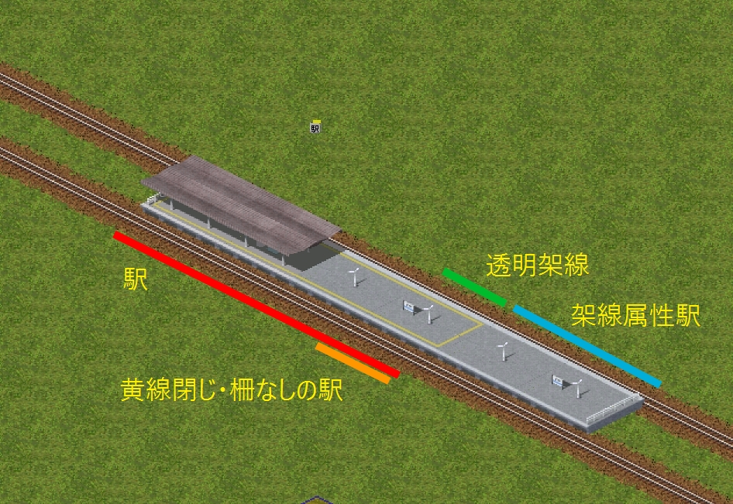
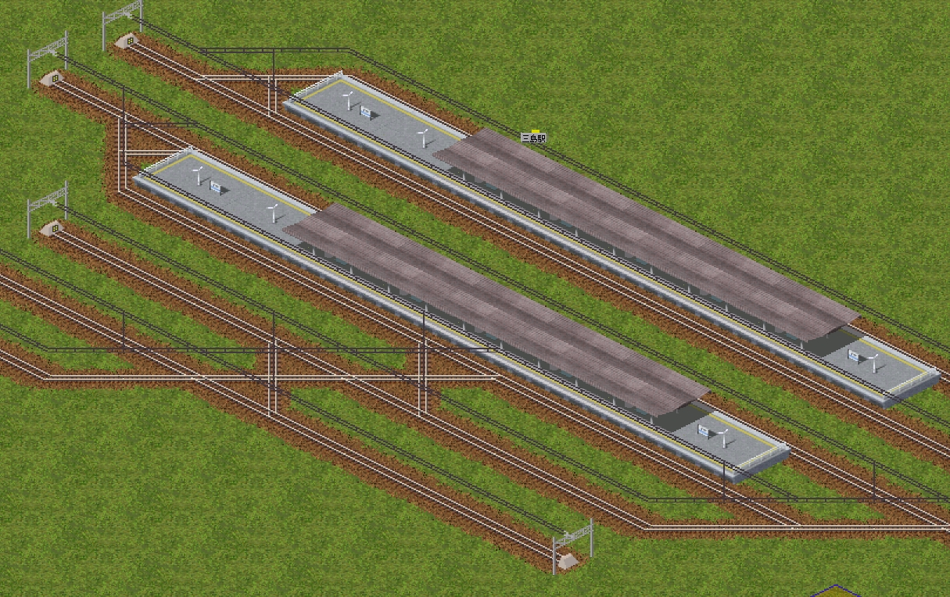
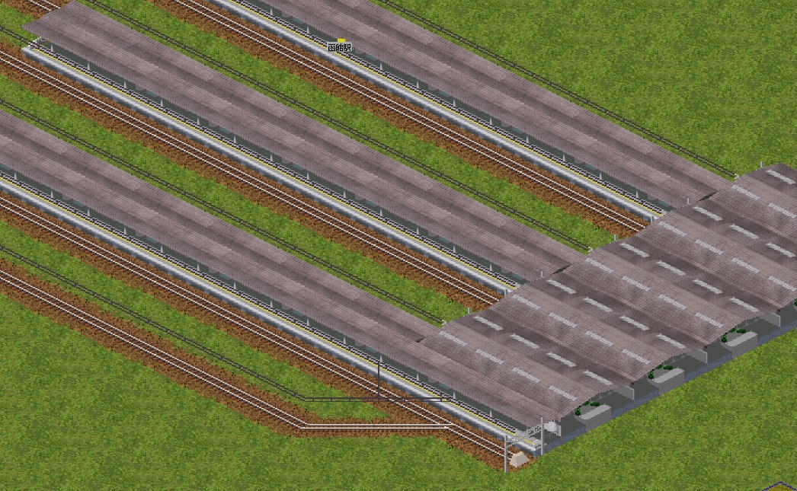
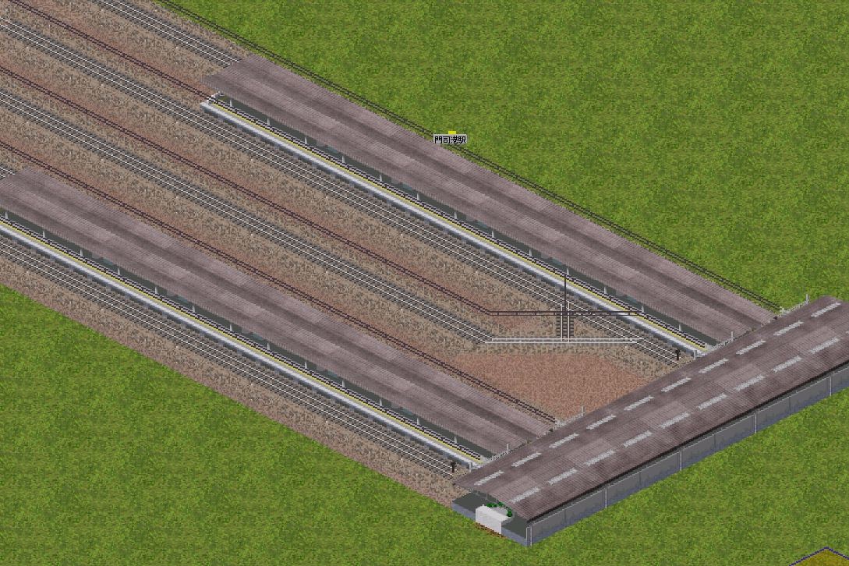
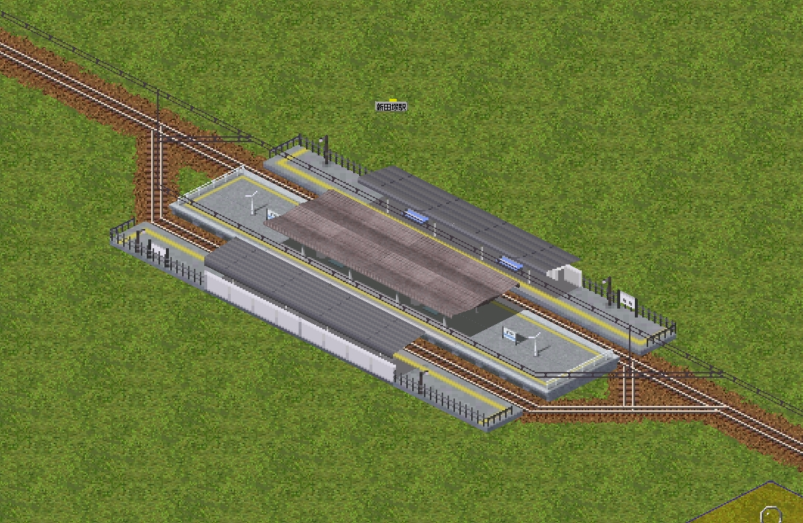
パターン5 ホーム途中が黄線で封じられたホームを作る
パターン4の柵なしバージョンです。ホームの先には行けるけど黄線がないというホームです。
このセットを導入されると追加される「駅属性の駅」はここで使用します。
パターン4,5ともに電化区間の場合は信号属性の駅を活用すると見栄えが整います。
活用例
三島駅
ホーム途中に東海道本線から駿豆線への分岐器が設置されている三島駅の再現例です。
分岐器があるマスは架線属性駅を、その前後のマスは架線属性駅＋透明駅を設置しています。
透明駅を使用しない場合、ホーム途中に柵が自生します。
函館駅
北斗星やはまなす等の寝台特急が機回しのために使っていた函館駅8番線。
実際には線路側に柵がありますが、線路途中で分岐できる例ということで。
機回しした機関車が折り返す部分（駅の中で一番下のマス）に透明ホームを置くことで、
問題なく折り返し・待機することが可能です。
旧門司港駅
こちらも函館駅と同じく機回し可能な頭端駅の例です。
基本的には函館駅と同じです。
新田塚駅
一般的な鉄道車両と路面電車を走行する低床車両が乗り入れるえちぜん鉄道の駅です。
鷲塚針原駅から田原町駅まで、構造は違えど段差なく乗り降りできるよう、低床ホームが
設置されているのがこの区間の特長です。
実際の新田塚駅は普通の島式交換駅と、低床ホームが対向式に設置されています。
島式ホームは架線属性で、対向式ホームは駅属性で設置しました。
上画像の対向式ホームが低床車両でも乗り降りできるかはさておき、
このような活用法もございます。

